Slide 1
109-2 光復高中防疫宣導
因應新型冠狀病毒肺炎
COVID-19疫情防制

Slide 2
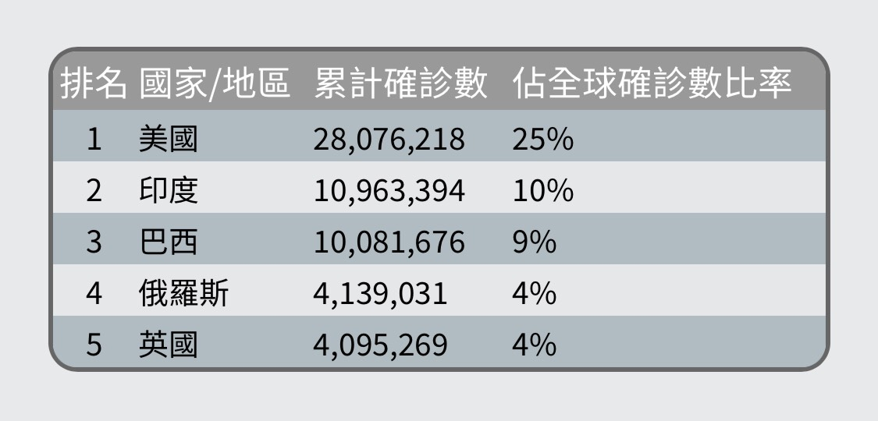
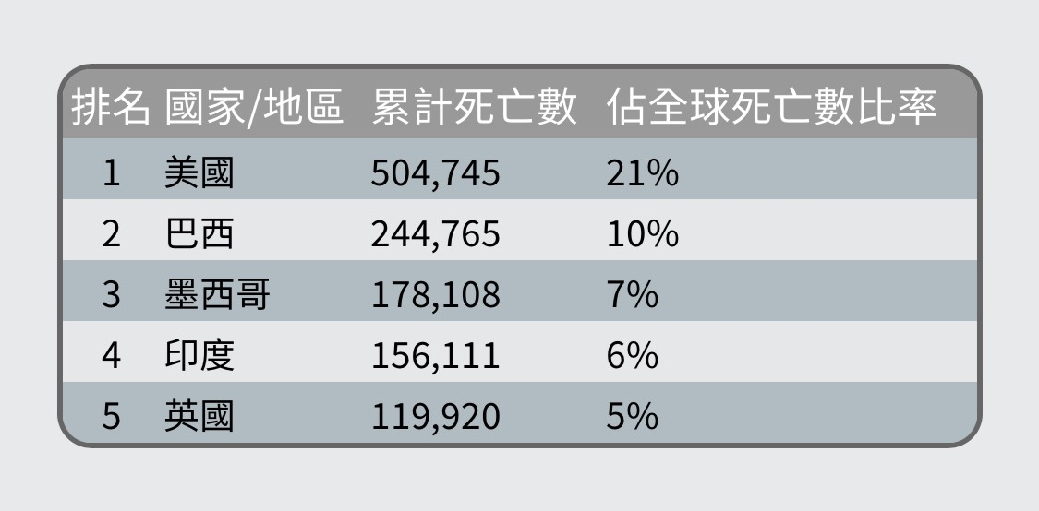
全球數據(截至110.2.20)
累積確診數前五名
累計死亡數前五名

Slide 3
關於臺灣(截至110.2.20)

Slide 4
為了保障出入的自由。
為了保障自己和家人的平安健康。
為了保障親愛的同學及好友平安健康。
而，我們~
能做什麼?

Slide 5
秋冬防疫專案
109年12月1日起實施「秋冬防疫專案」，強制要求民眾於八大類高感染風險場域活動時佩帶口罩，未依規定者，經場所人員勸導不聽者，將由地方政府依傳染病防治法第70條第1項規定，裁罰3千元以上1萬5千元以下罰鍰。

Slide 6
體溫量測-入校路線
請特別注意!!其餘路線均不開放
校門口
行走路線 | 路經人員
教官室走廊 | 職科
警衛室旁人行道 | 全中部、高三設計科餐服科、校隊
教官室走廊前端 | 機車、腳踏車
校車
體育館旁旋轉樓梯 | 全中部
思源樓中廊 | 職科

Slide 7
防疫政策-戴口罩
每日每人務必佩戴口罩，書包另需有備用口罩。
有呼吸道症狀者，遵守規定佩戴口罩，請同學間相互督促。
進入各大辦公室佩戴口罩，無者請勿進入。
進入餐廳、萊爾富佩戴口罩，無者請勿進入。
進入密閉空間佩戴口罩。

Slide 8
未佩戴口罩，
請保持社交距離。
--室內1.5公尺!
室外1公尺!
請麥當勞示範社交距離→

Slide 9
消毒工作
時間：每日早修、下午打掃，一日兩次。
請持水桶，至健康中心領取漂白水。
◎領取時，請務必登記。
每日班級消毒狀況納入
整潔競賽成績。
班級自備有消毒水，
請至健康中心註記。

Slide 10
防疫措施
保持手部清潔
定期量體溫
戴口罩
保持社交距離
消毒保持環境清潔
不共飲、不共食

Slide 11
讓我們為了0確診而努力!
為了全體校園平安健康而落實防疫!
學務處 衛生組關心您!

